Slide 1

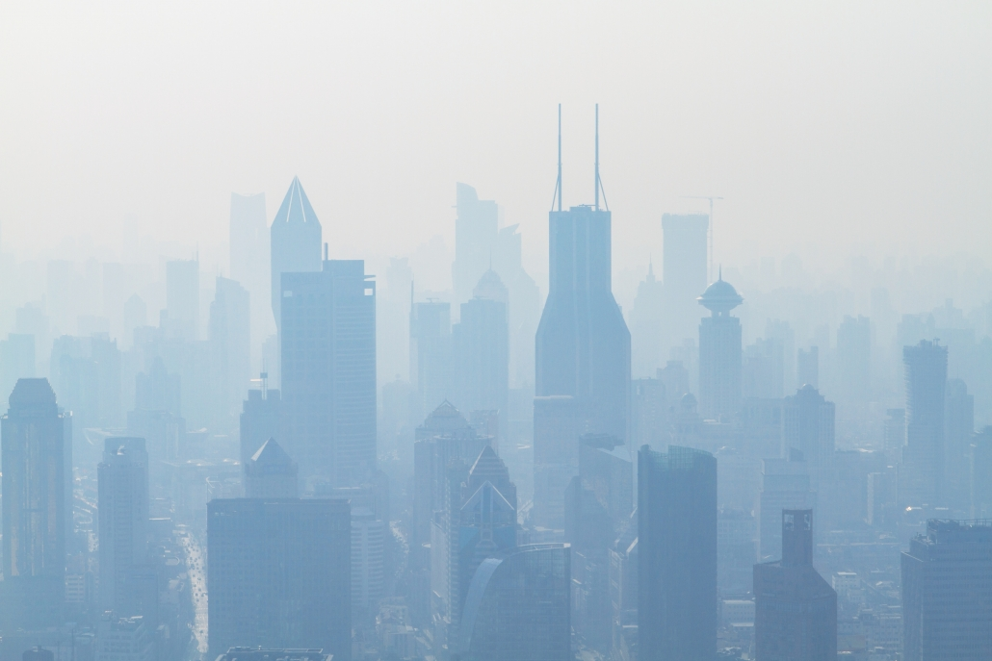

Projeto Final IA
ANÁLISE QUALIDADE DO AR COM SENSORES DE BAIXO CUSTO
CONTEXTO
Classificação
Regressão
André Wanderley de Melo

Slide 2
CONTEXTO

Slide 3
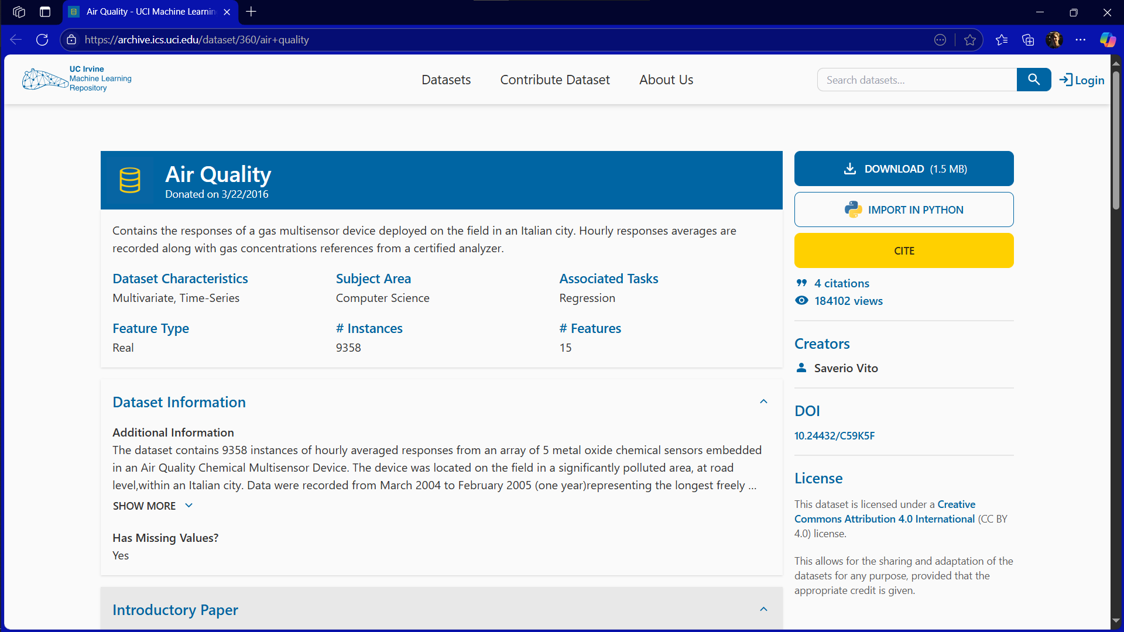
AIR QUALITY|DATASET UCI
Medições horárias de poluentes: CO, NO₂, C6H6, etc
Existem duas medições:
- GT (Ground Truth)
- Sensores PT08
O objetivo é comparar a relação entre os sensores de baixo custo e os valores reais.
https://archive.ics.uci.edu/dataset/360/air+quality
Notes:
Apresentação do Dataset — Air Quality (UCI)
Coletado na cidade de Milão (Itália), entre março e abril de 2004.
Inclui medições horárias de diversos poluentes: CO, NO₂, C6H6 (benzeno), entre outros.
Cada poluente tem duas medições:
GT (Ground Truth): valores obtidos por equipamentos de referência (alta precisão).
Sensores PT08: leituras de sensores de baixo custo.
O objetivo é comparar e modelar a relação entre os sensores e os valores reais.

Slide 4
- CLASSIFICAÇÃO: Classificar a qualidade do ar com base na concentração de CO(GT)
- REGRESSÃO: Predição contínua dos valores reais de CO(GT).
- Avaliar a eficácia dos sensores de baixo custo em prever valores reais de concentração de poluentes.
- Verificar se modelos de Machine Learning podem corrigir ou estimar com precisão as leituras reais (GT) a partir dos sensores mais baratos.
QUÃO CONFIÁVEIS SÃO OS DADOS FORNECIDOS POR SENSORES DE BAIXO CUSTO?
OBJETIVO
Notes:
Sensores de Baixo Custo e seus Desafios
Sensores de baixo custo são amplamente utilizados para monitoramento ambiental, especialmente em áreas urbanas e com poucos recursos.
Apesar de acessíveis, esses sensores apresentam limitações quanto à precisão e estabilidade, principalmente em condições adversas (umidade, temperatura, envelhecimento do sensor).
Isso levanta a questão:

Slide 5
- CLASSIFICAÇÃO: Classificar a qualidade do ar com base na concentração de CO(GT)
- REGRESSÃO: Predição contínua dos valores reais de CO(GT).
- Avaliar a eficácia dos sensores de baixo custo em prever valores reais de concentração de poluentes.
- Verificar se modelos de Machine Learning podem corrigir ou estimar com precisão as leituras reais (GT) a partir dos sensores mais baratos.
OBJETIVO

Slide 6

METODOLOGIA

Slide 7
fluxograma
IMPORTAÇÃO DOS DADOS
PRÉ-PROCESSAMENTO
ANÁLISE EXPLORATÓRIA
AJUSTE DE HIPERPARÂMETROS
TREINAMENTO DOS MODELOS
DIVISÃO EM TREINO E TESTE
REDUÇÃO DE DIMENSIONALIDADE
AVALIAÇÃO E VISUALIZAÇÃO
Notes:
📋 Descrição do Experimento
O experimento seguiu as etapas abaixo, aplicadas para tarefas de classificação e regressão:
Coleta e carregamento dos dados
Dataset Air Quality (UCI)
Arquivo CSV extraído de um arquivo zip via requests e pandas
Pré-processamento
Remoção de colunas irrelevantes
Conversão de Date + Time em DateTime index
Substituição de valores inválidos (ex: -200 → NaN)
Interpolação linear para preenchimento de valores ausentes
Escalonamento com StandardScaler
Engenharia de Atributos
Criação de variável alvo categórica (CO_Class)
Separação entre X e y
Aplicação de SMOTE para balancear as classes
Treinamento dos Modelos
Modelos testados:
Classificação: LogisticRegression, RandomForestClassifier, XGBClassifier
Regressão: LinearRegression, RandomForestRegressor, XGBRegressor
Aplicação de GridSearchCV com validação cruzada (20 fits)
Comparação de métricas: accuracy, R², RMSE, MAE, f1-score
PCA
Redução de dimensionalidade preservando >95% da variância
Reavaliação dos modelos com os dados transformados

Slide 8
Substituição de valores negativos por uma interpolação
Criação da variável alvo (CO_Class) -> OMS
Aplicação SMOTE() para balanceamento das classes

Slide 9
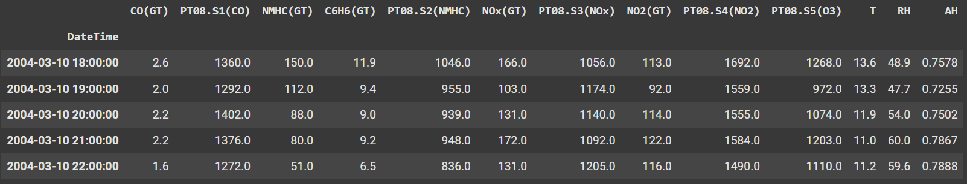
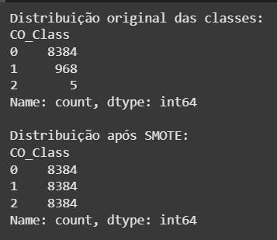

Slide 10

RESULTADOS

Slide 11
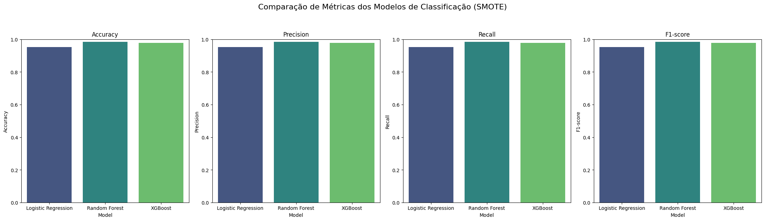
CLASSIFICAÇÃO

Slide 12
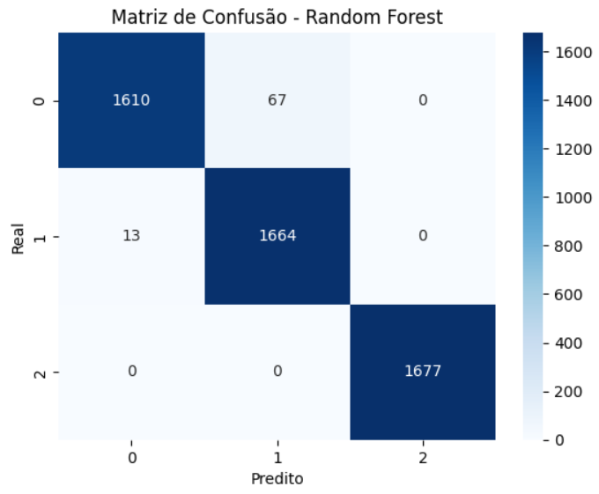
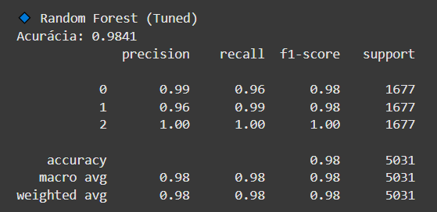
CLASSIFICAÇÃO

Slide 13
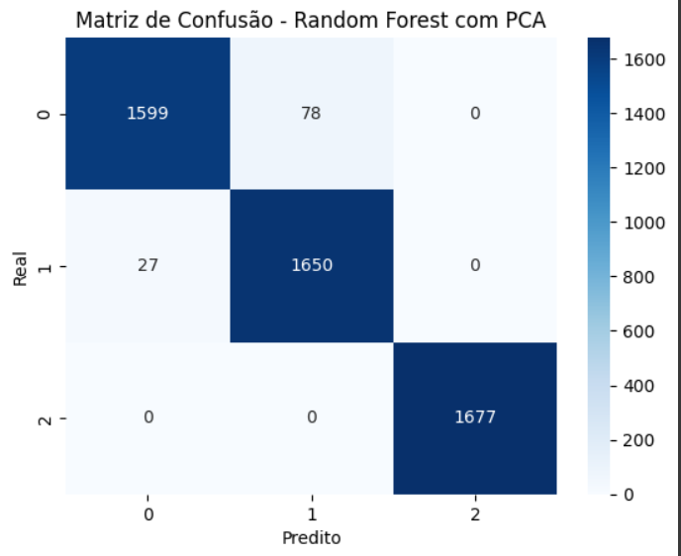
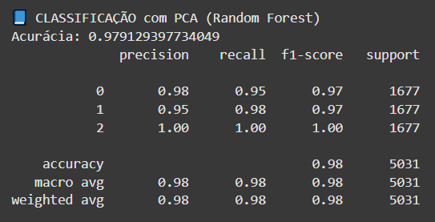
CLASSIFICAÇÃO
Algoritmo SEM PCA | Algoritmo COM PCA
98,41% | 97,91%

Slide 14
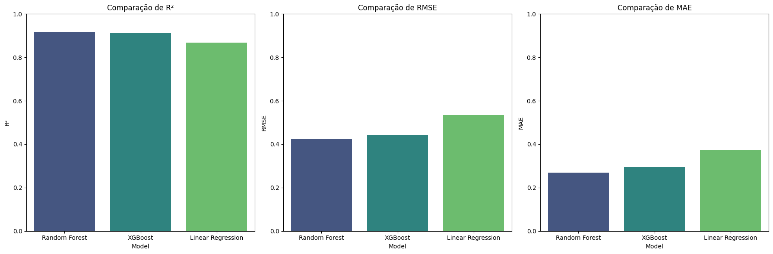
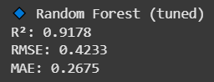
REGRESSÃO

Slide 15
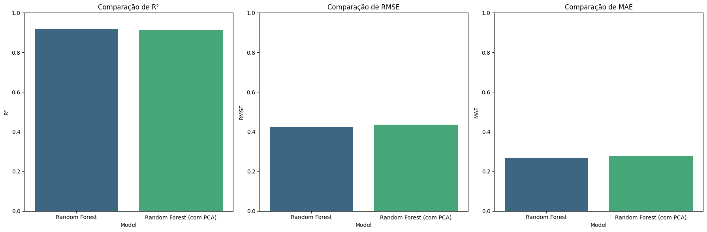
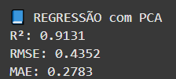
REGRESSÃO

Slide 16
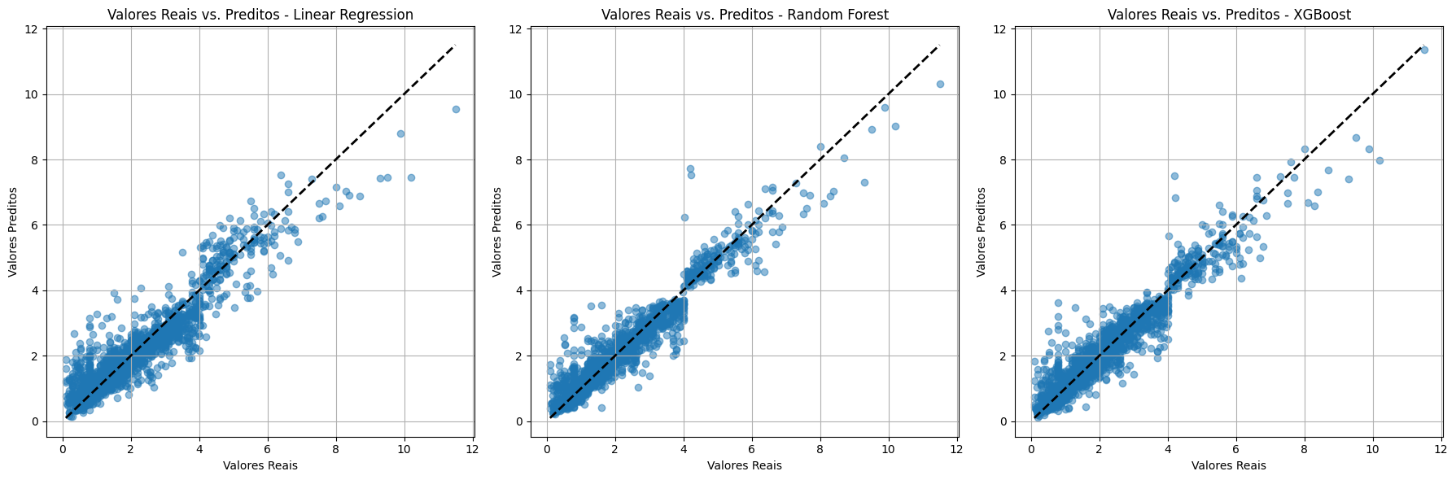
REGRESSÃO
CONCLUSÃO

Slide 17
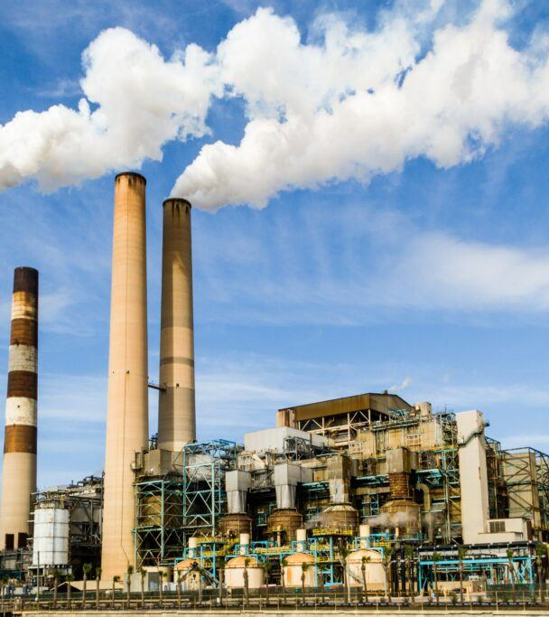
CONCLUSÃO

Slide 18
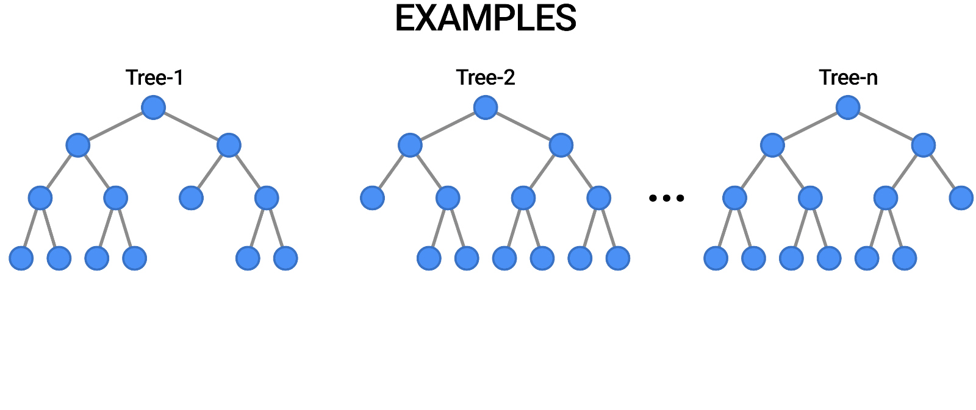
Random Forest se destacou com as maior acurácia e menores erros, mostrando bom desempenho na tarefa de classificação e regressão.

Slide 19
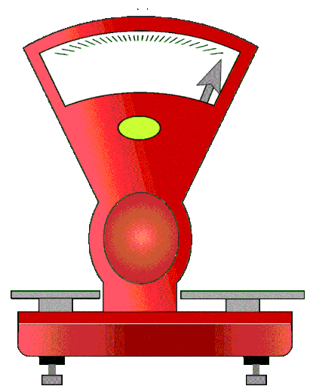
O uso do SMOTE foi eficaz para balancear o conjunto de dados, permitindo que os modelos tivessem desempenho mais equilibrado entre as classes.

Slide 20
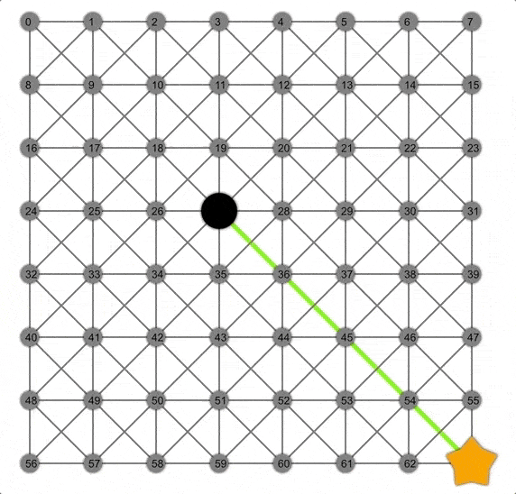
O ajuste de hiperparâmetros com GridSearchCV contribuiu significativamente para melhorar os resultados dos modelos em comparação com as configurações padrão.

Slide 21
Limitações Encontradas
Possíveis Melhorias
O desequilíbrio entre classes pode ter afetado o desempenho, mesmo com SMOTE.
Modelos lineares como a regressão logística tiveram dificuldade em capturar padrões não lineares.
Testar técnicas de balanceamento mais avançadas, como SMOTE-ENN ou ADASYN.
Explorar modelos alternativos como SVM, Naive Bayes ou redes neurais.

Slide 22
LINK PARA COLAB
Notes:
https://colab.research.google.com/drive/1StUFYxZSOYsq3NMvDHVWDWDTmdleMSQW?usp=sharing

